Slide 1
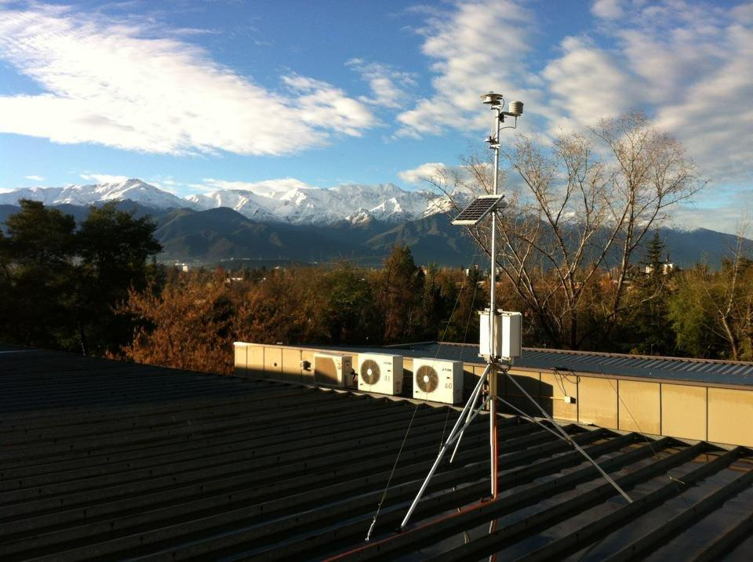
SISTEMA INFORMÁTICOCO PARA EL MANEJO DE DATOS DE PRODUCCIÓN GENERADOS POR UNA ESTACIÓN DE MONITOREO SOLAR FOTOVOLTAICA.
Manuel Arredondo Maritano
Comisiòn:
Cecialia Reyes, Profesor Guía
Eduardo Soto, Ing Correferente

Slide 2




Contexto
FCH, RedSolLAC, BID, Subsole, ERNC, estaciones de monitoreo, plantas solares, chile y recurso solar

Slide 3
Contexto - ¿Que es RedSolLAC?
Fch crea redsollac para presentar la informacion de la planta subsole a peticion de idb
finalmente redsollac se define asi misma como un red de apoyo y desarrollo de la energia solar para la region de latinoamerica y el caribe, sumando a todos los actores interesados en el tema - objetivos de red sollac de la pagina

Slide 4
Objetivos - Introducción
- objetivo general
crear sistema informatico
-objetivos especificos
- interconexion de componentes
- desarrollar aplicaciones, graficos
-desarrollar calculadora solar
- relizar pruebas de datos y modelo de calculo

Slide 5
Solucion - graficos
- foto solarGraficos
- esquema de 3 componentes

Slide 6
Solucion - calc
- foto calculadora
- parametros ingresados
- explicacion de parametros
- la radiacion solar, espectro y como incide en la superficie Terestre, GI, GHI, DNI, DIFF, reflejada, nubes, angulos de incidencia, foto o esquema de descomposicion

Slide 7
modelo de calculo horario
explicar modelo de calculo horario
sintesis de datos minuto a minuto
modelamiento a partir de datos mensuales

Slide 8
Modelo de datos

Slide 9
resultados
diferencias con pvwatts y pvsyst
diferencias por temperatura de operacion

Slide 10
Conclusiones
- red sollac queda con un nuevo sistema implementado
- referente a las mejoras con el metodo de calculo y lo bien que funciona la calculadora
- mejoras, temperatura y robustes en el protocolo de comunicacion
- uso de la energia en chile ernc, sustentabilidad

